Slide 1
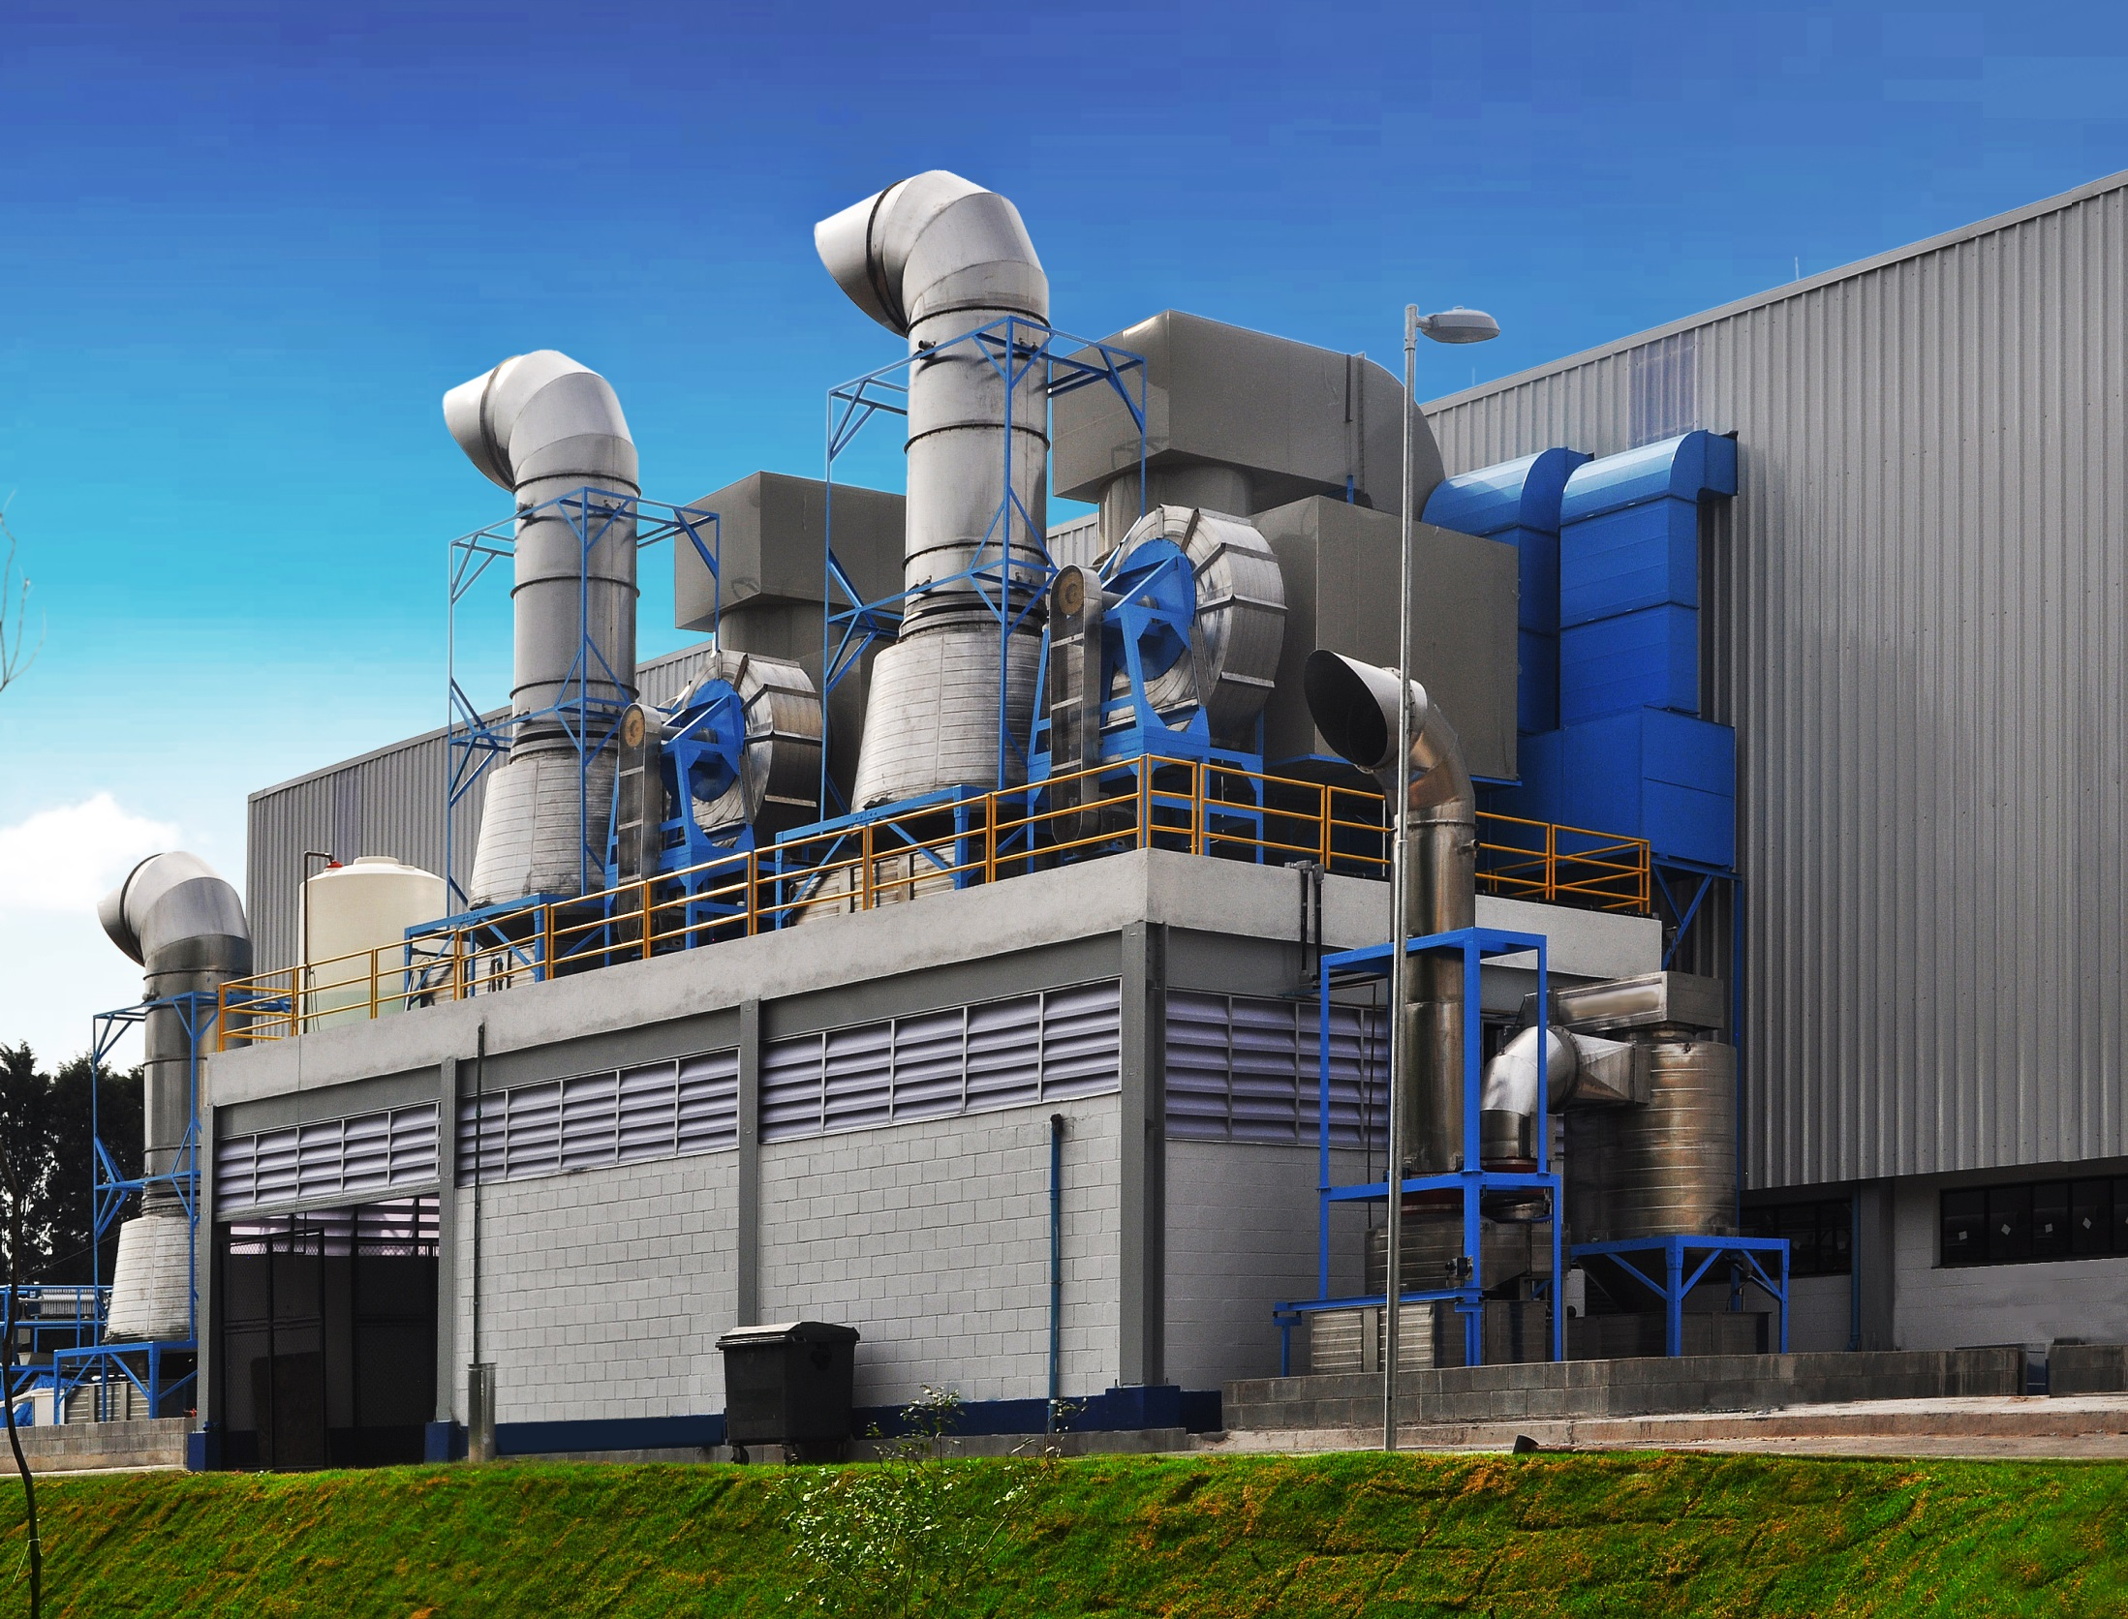



Slide 2

Quem é a Veltha?
Expertise de seu fundador, + 30 anos controle de poluentes atmosféricos.
Veltha une todo o potencial mecânica de fluídos @cinética química =soluções inovadoras na neutralização de gases poluentes.
VELTHA Soluções tecnológicas para questões ambientais nos mais diversos setores

Slide 3

Visão
Prover produtos de excelência na conformação ambiental atmosférica em nível mundial, através de soluções competitivas.
Desenvolver tecnologias inovadoras de controle da poluição atmosférica que garantam a qualidade do ar nas emissões de processos industriais e em ambientes internos climatizados.
Missão
Atuar como empresa de referência no cumprimento das regulamentações e normas legais junto aos seus clientes, governo e sociedade onde atua, garantindo produtos certificados e com uso de insumos qualificados e resíduos gerenciados.
Valores

Slide 4
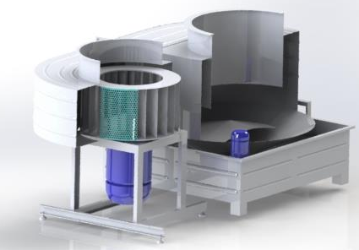
PRECIPITADORES HIDRODINÂMICOS, A TECNOLOGIA AUTOASPIRANTE DE TRATAMENTO DE POLUENTES POR DA CENTRIFUGAÇÃO LÍQUIDA MULTIVENTURI®

Slide 5
Nossa Tecnologia
Dispomos de tecnologias de vanguarda, patenteadas na área de depuração do ar. O cerne tecnológico se fundamenta em rotores tipo Limit Load autoaspirantes (“Booster Function”)na associação da força centrífuga com efeito Venturi que se materializa nos nossos produtos.

Slide 6
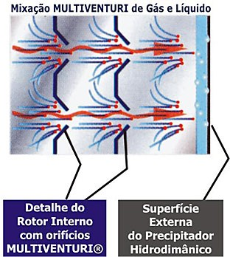
A exclusiva e patenteada tecnologia MULTIVENTURI® é a forma mecânica mais eficiente e sinérgica de mixar gases poluentes e líquidos de sequestro, alcançando-se excelentes índices de transferências de massa e energia, pelos efeitos do encharcamento e arraste hidráulico de material particulado, condensação de névoas e vapores e solubilização/neutralização induzida de gases e/ou odores.
Esta tecnologia é fundamentada na necessidade de se alcançar um nível elevado de energia no líquido neutralizante (solução química) que permita reagir com o excitado estado de vibração molecular típico dos gases.

Slide 7
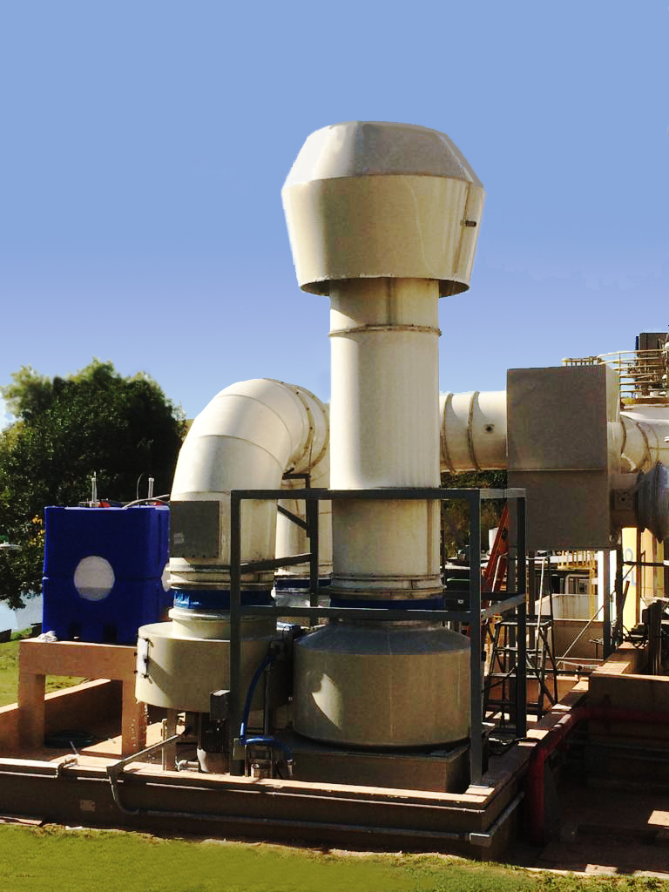
Precipitador Hidrodinâmico
“VTD”
O mais eficiente e compacto equipamento para controle de poluentes tais como material particulado PM2,5 e PM1, névoas, vapores, gases e odores.

Slide 8
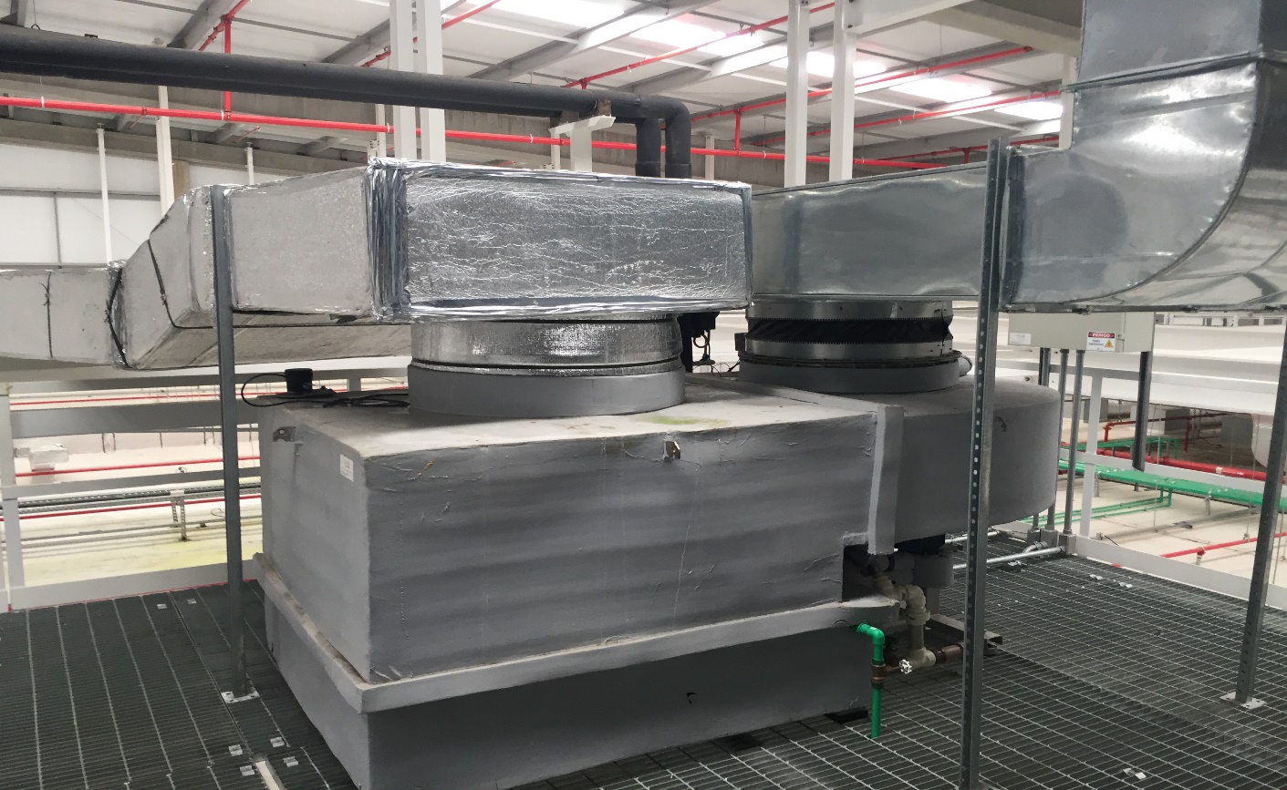
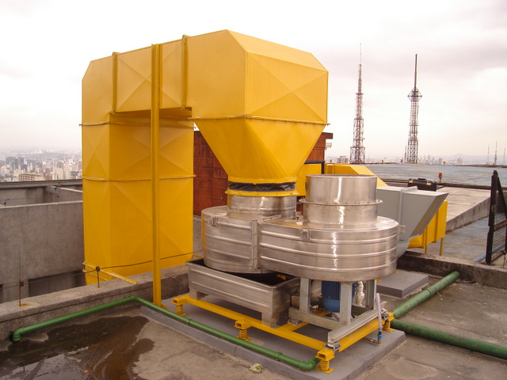
Air Cleaner “ACV”
A filtragem Líquida do Ar
A tecnologia da centrifugação líquida Multiventuri associada à refrigeração do liquido para aplicações na garantia da qualidade do ar de interiores atendendo os requisitos da ANVISA e da ASHRAE 62.1.

Slide 9
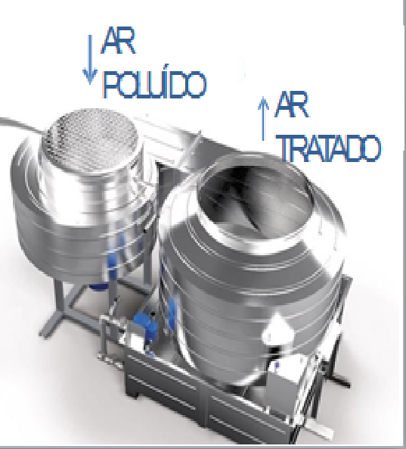
Como Funciona?
O Precipitador Hidrodinâmico Clean Air é a única tecnologia com Funções integradas de Captação e Tratamento do ar contaminado com gases , névoas, odores, ativos biológicos e/ou com partículas PM1, PM2,5 e PM10. Promove a Depuração do ar, devolvendo à natureza ou a dutos de insuflação de sistemas de climatização, um ar de alta qualidade livre de componentes químicos como CO₂, odores e amônia, obedecendo os padrões da ASHRAE 62.1 e ANVISA, e alcançando, uma eficiência para partículas equivalente a F9=(NBR16101: F9(PM_{2,5}85-95%), nos padrões da filtragem mecânica.

Slide 10
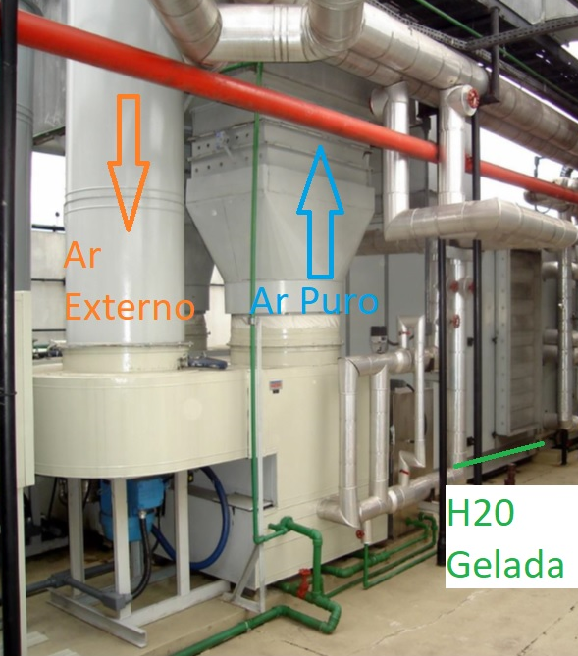
Tecnologia Precipitadores Hidrodinâmicos, na depuração do ar de Ambientes Internos .
O cerne tecnológico se fundamenta na associação da força centrífuga com efeito Venturi que promove a centrifugação de liquido alcalino e refrigerado com o ar contendo contaminantes Físicos-Químicos-Biológicos, alcançando-se excelentes índices de transferência de massa e energia.
Serpentina de Refrigeração expansão direta

Slide 11
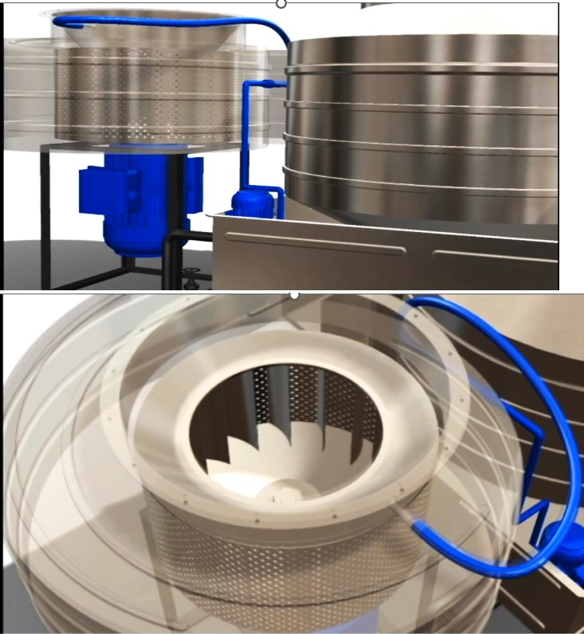
TECNOLOGIA DE CENTRIFUGAÇÃO MULTIVENTURI@PRECIPITADOR HIDRODINÂMICO

Slide 12
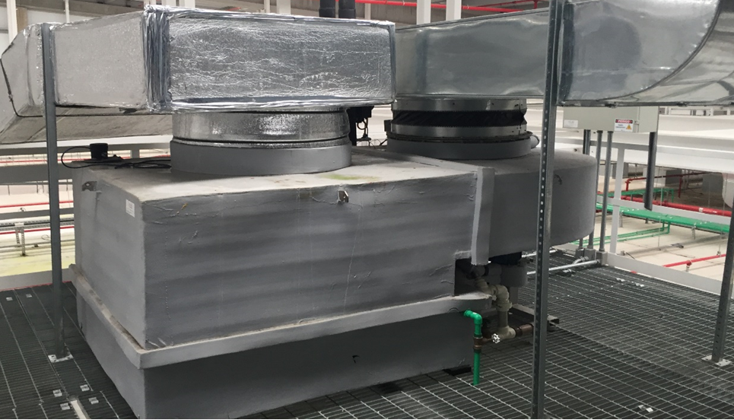
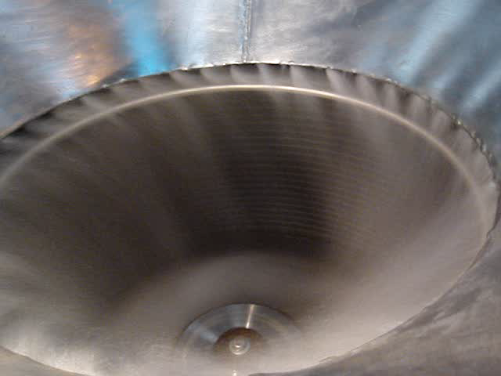
Centrifugação Líquida Refrigerada na extração de contaminantes físico-quimicos-biológicos.

Slide 13
Aplicações Multisetoriais
Tecnologia indicada para
processos industriais,
sistemas de climatização de edifícios corporativos, hotéis, shoppings, hospitais, universidades, restaurantes, hipermercados, cinemas, ambientes de grande circulação de pessoas que respiram por longo período o ar condicionado do local,
Pressurização de salas elétricas, remoção de salinidade em zonas costeiras,
cozinhas profissionais,
Remoção de calor e controle de vazamentos acidentais de amônia em centrais de refrigeração,
Extração de contaminantes, alheios a composição natural do AR.

Slide 14
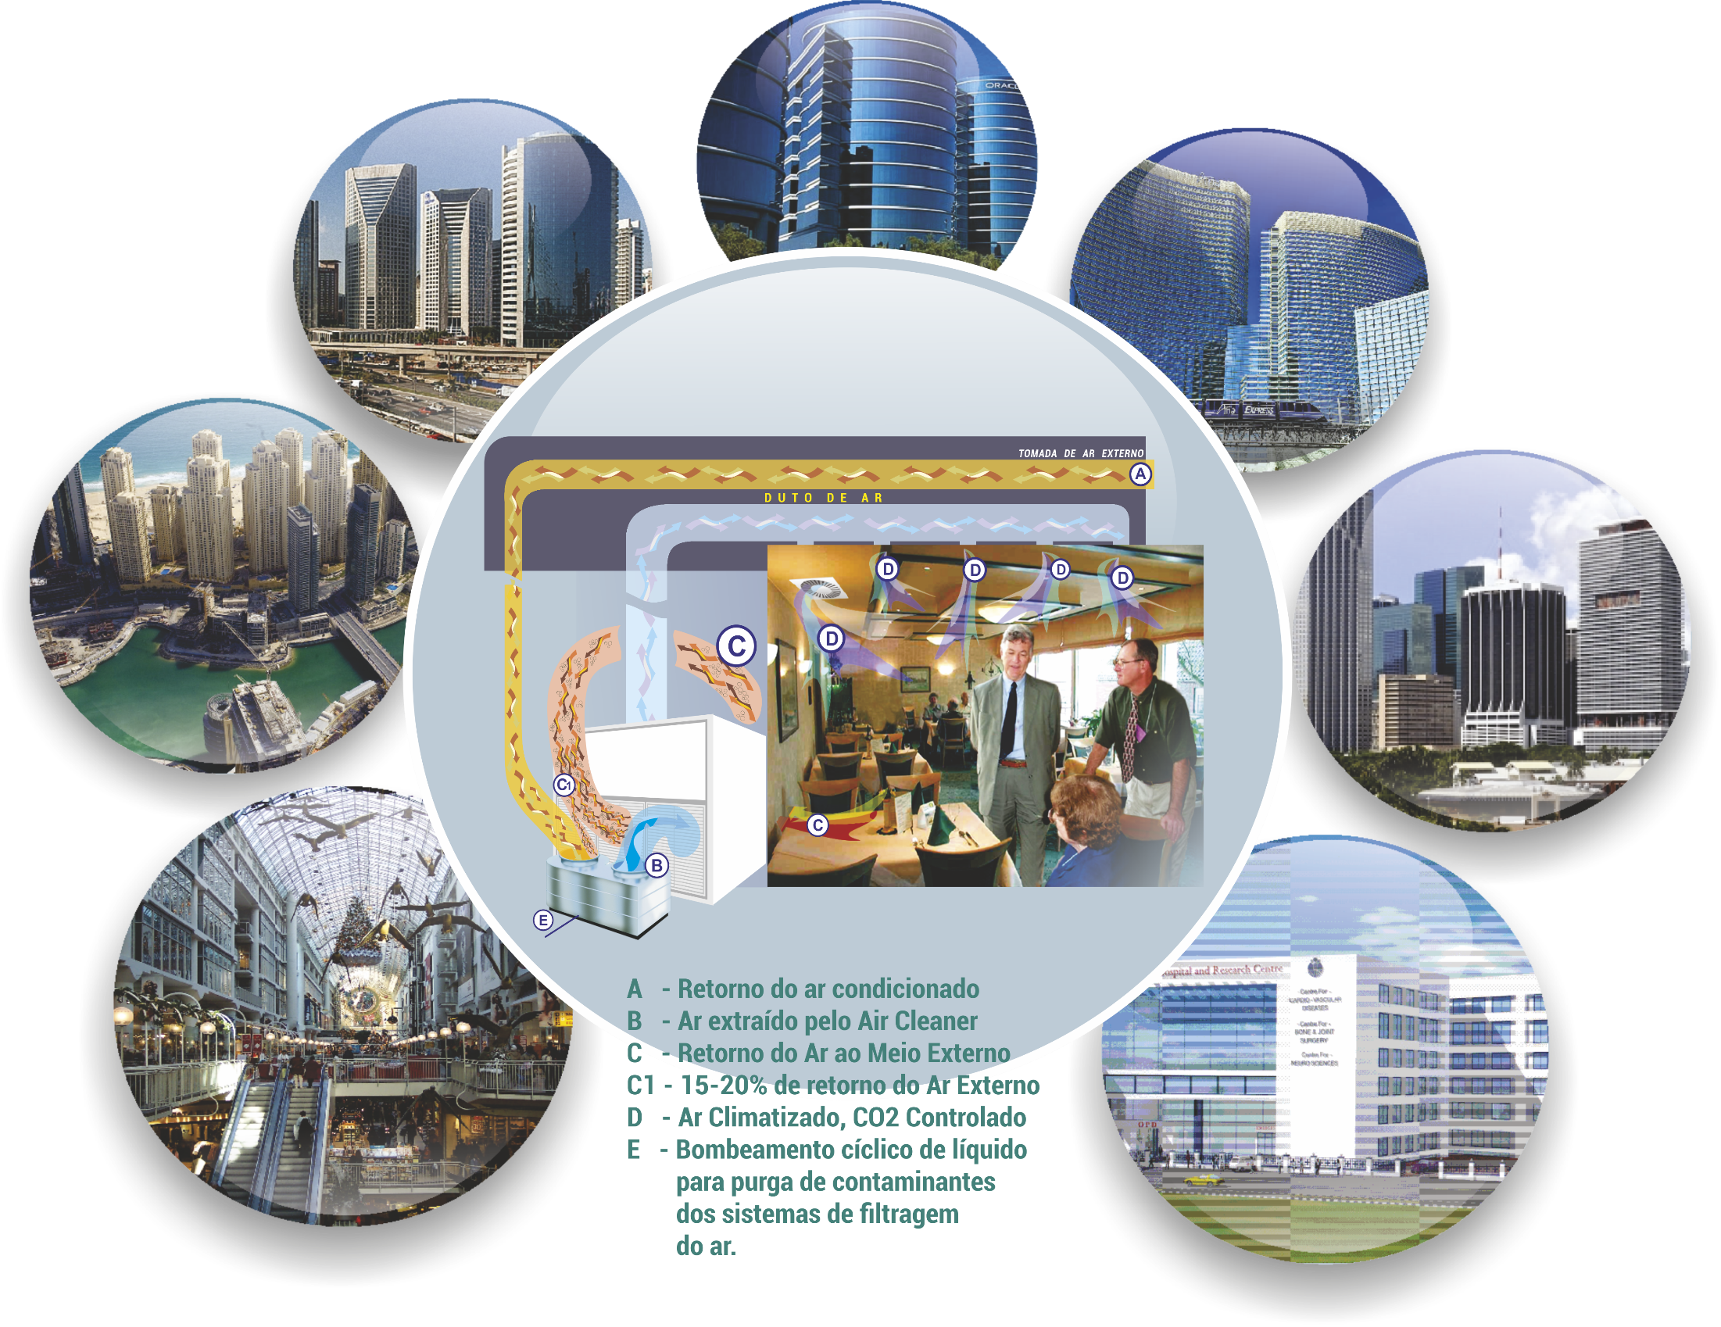
Shopping´s
Hotéis
Cinemas
Teatros
Restaurantes
Clinicas e Centros de Saúde, Hospitais Edifícios Corporativos
.

Slide 15
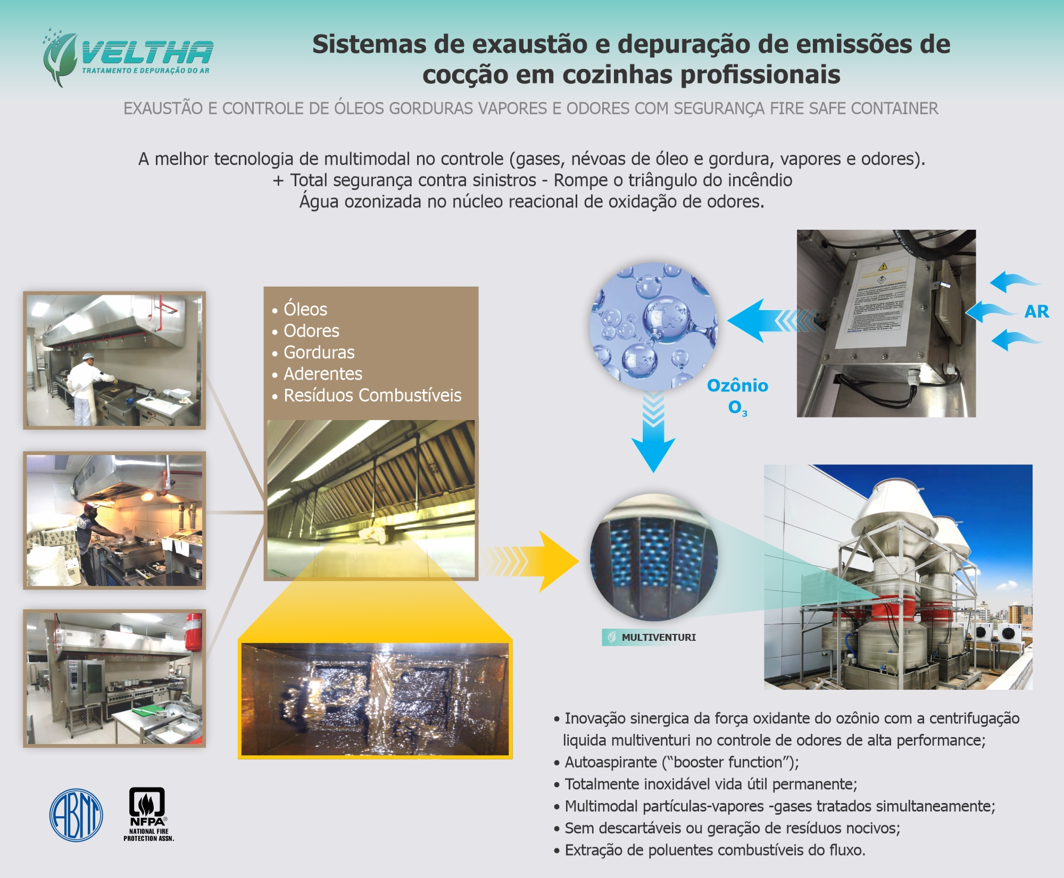

Slide 16
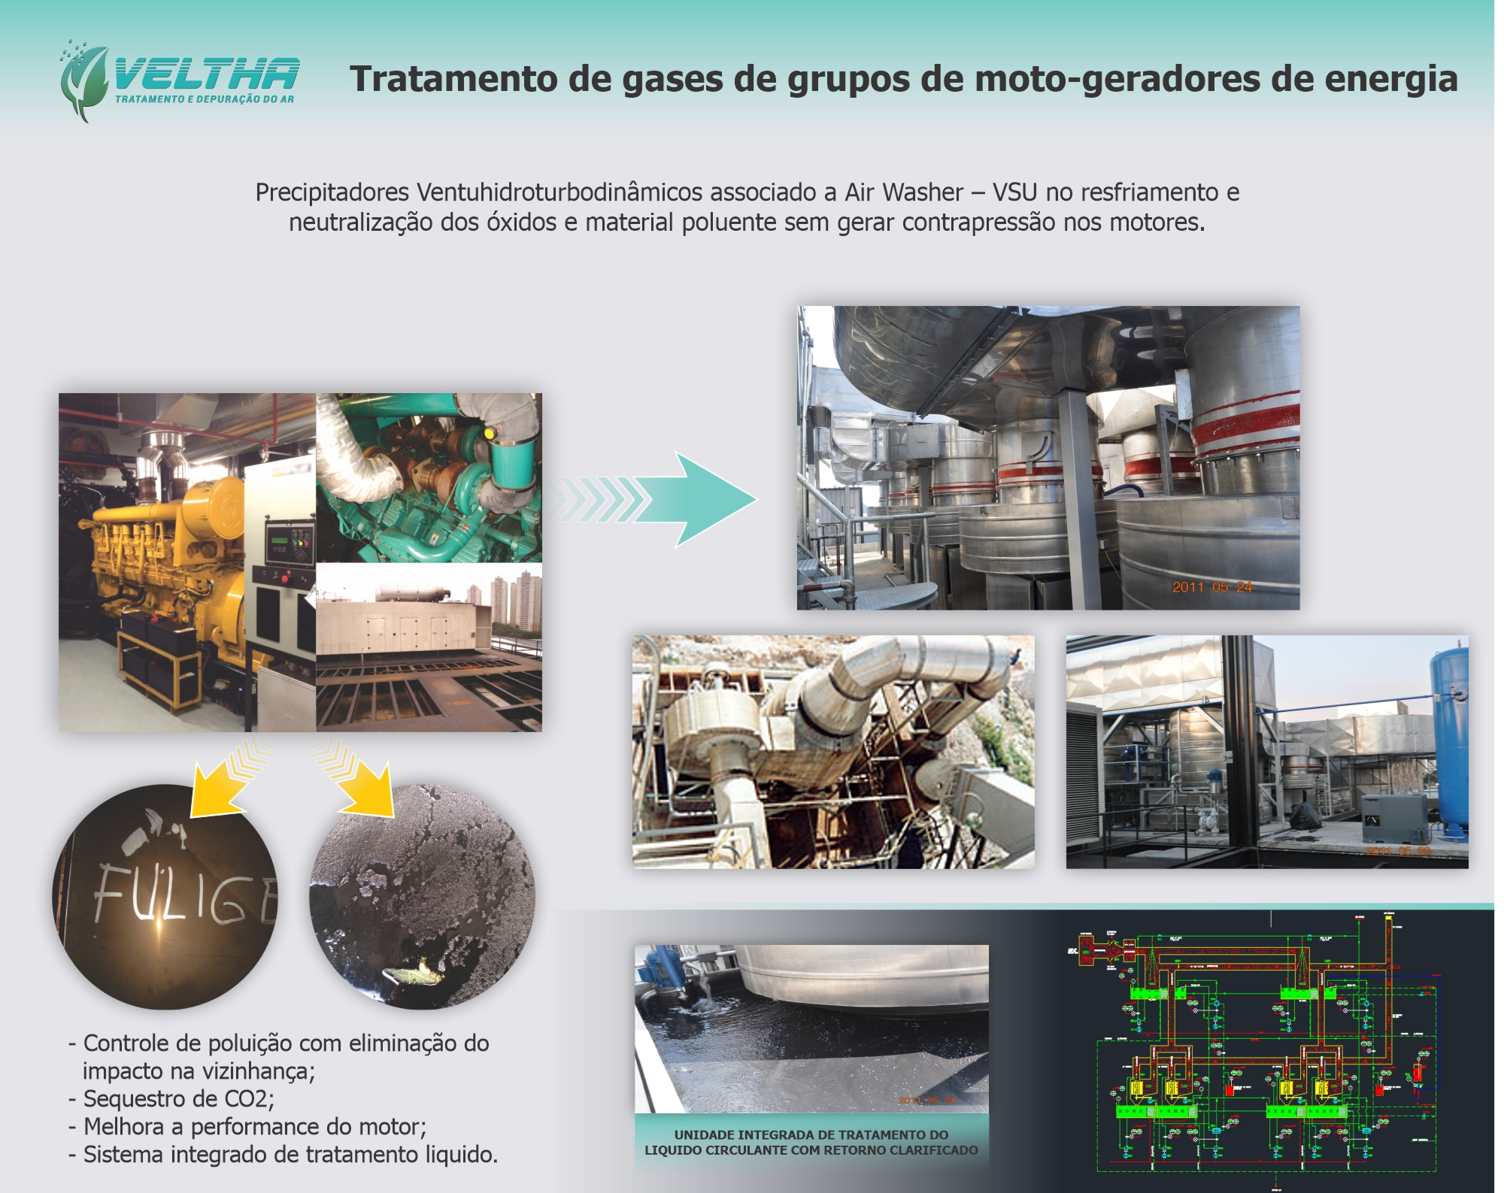

Slide 17
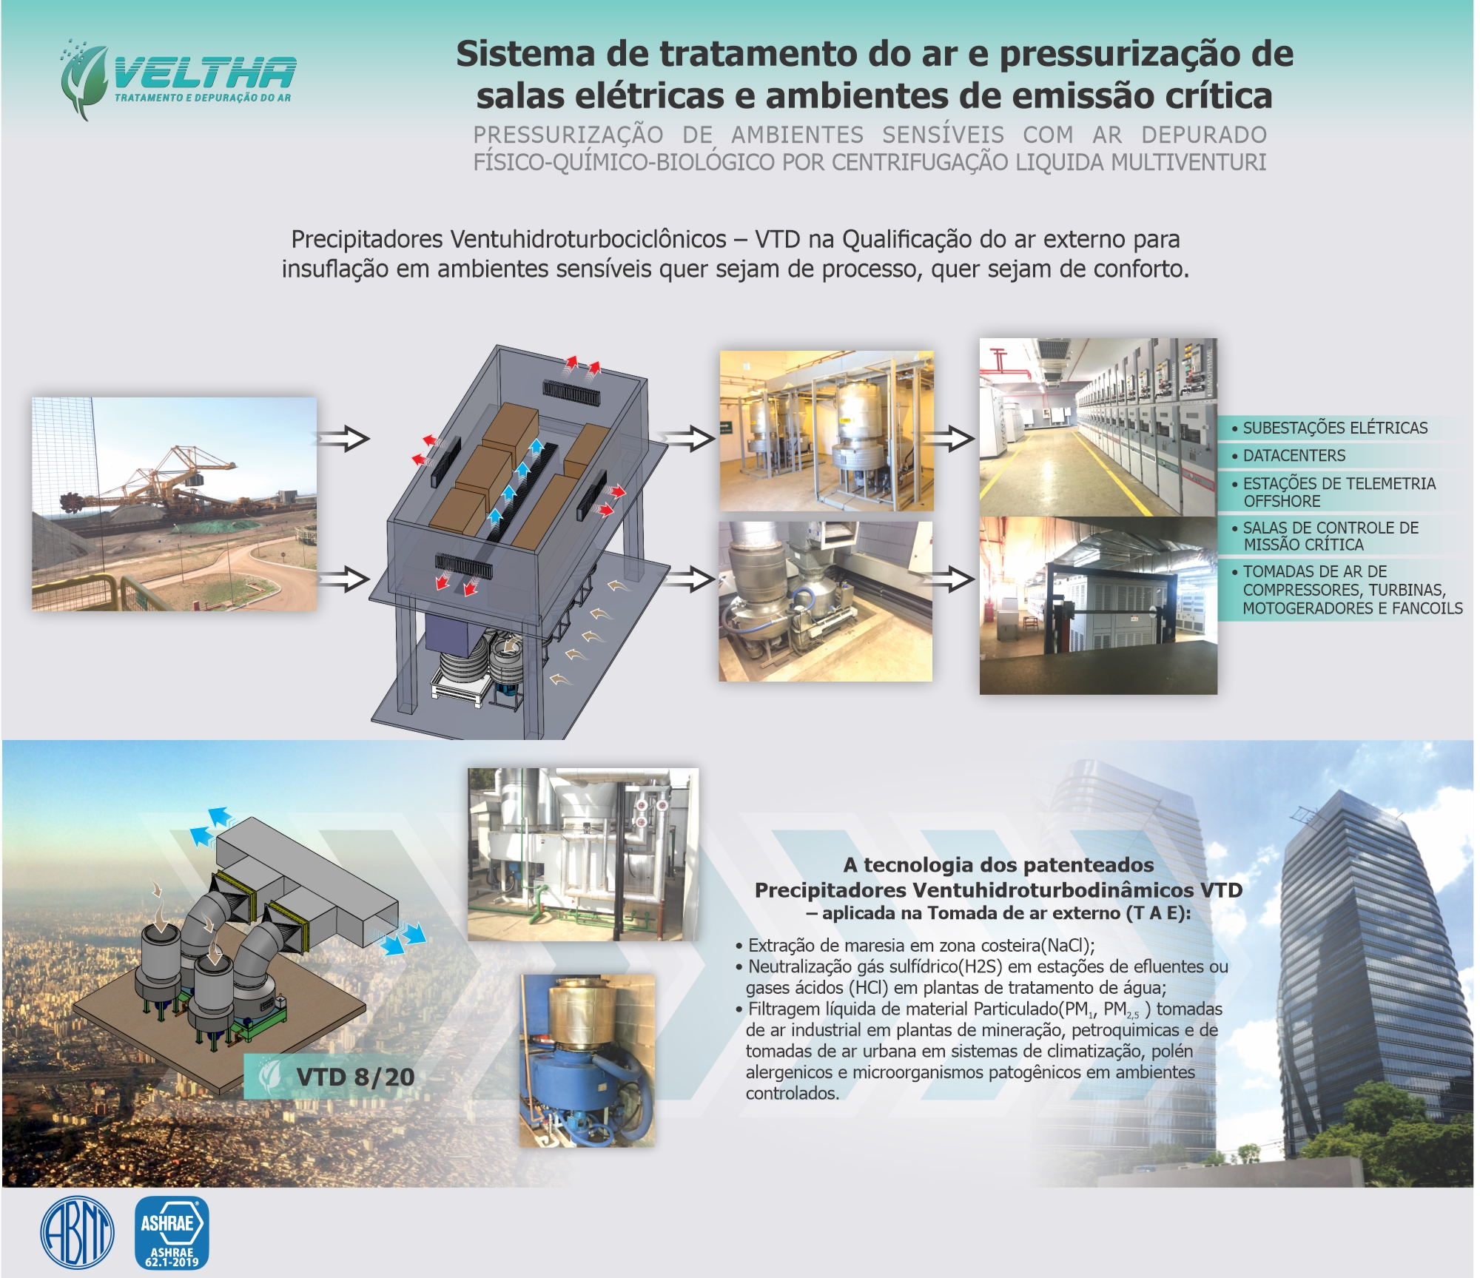

Slide 18
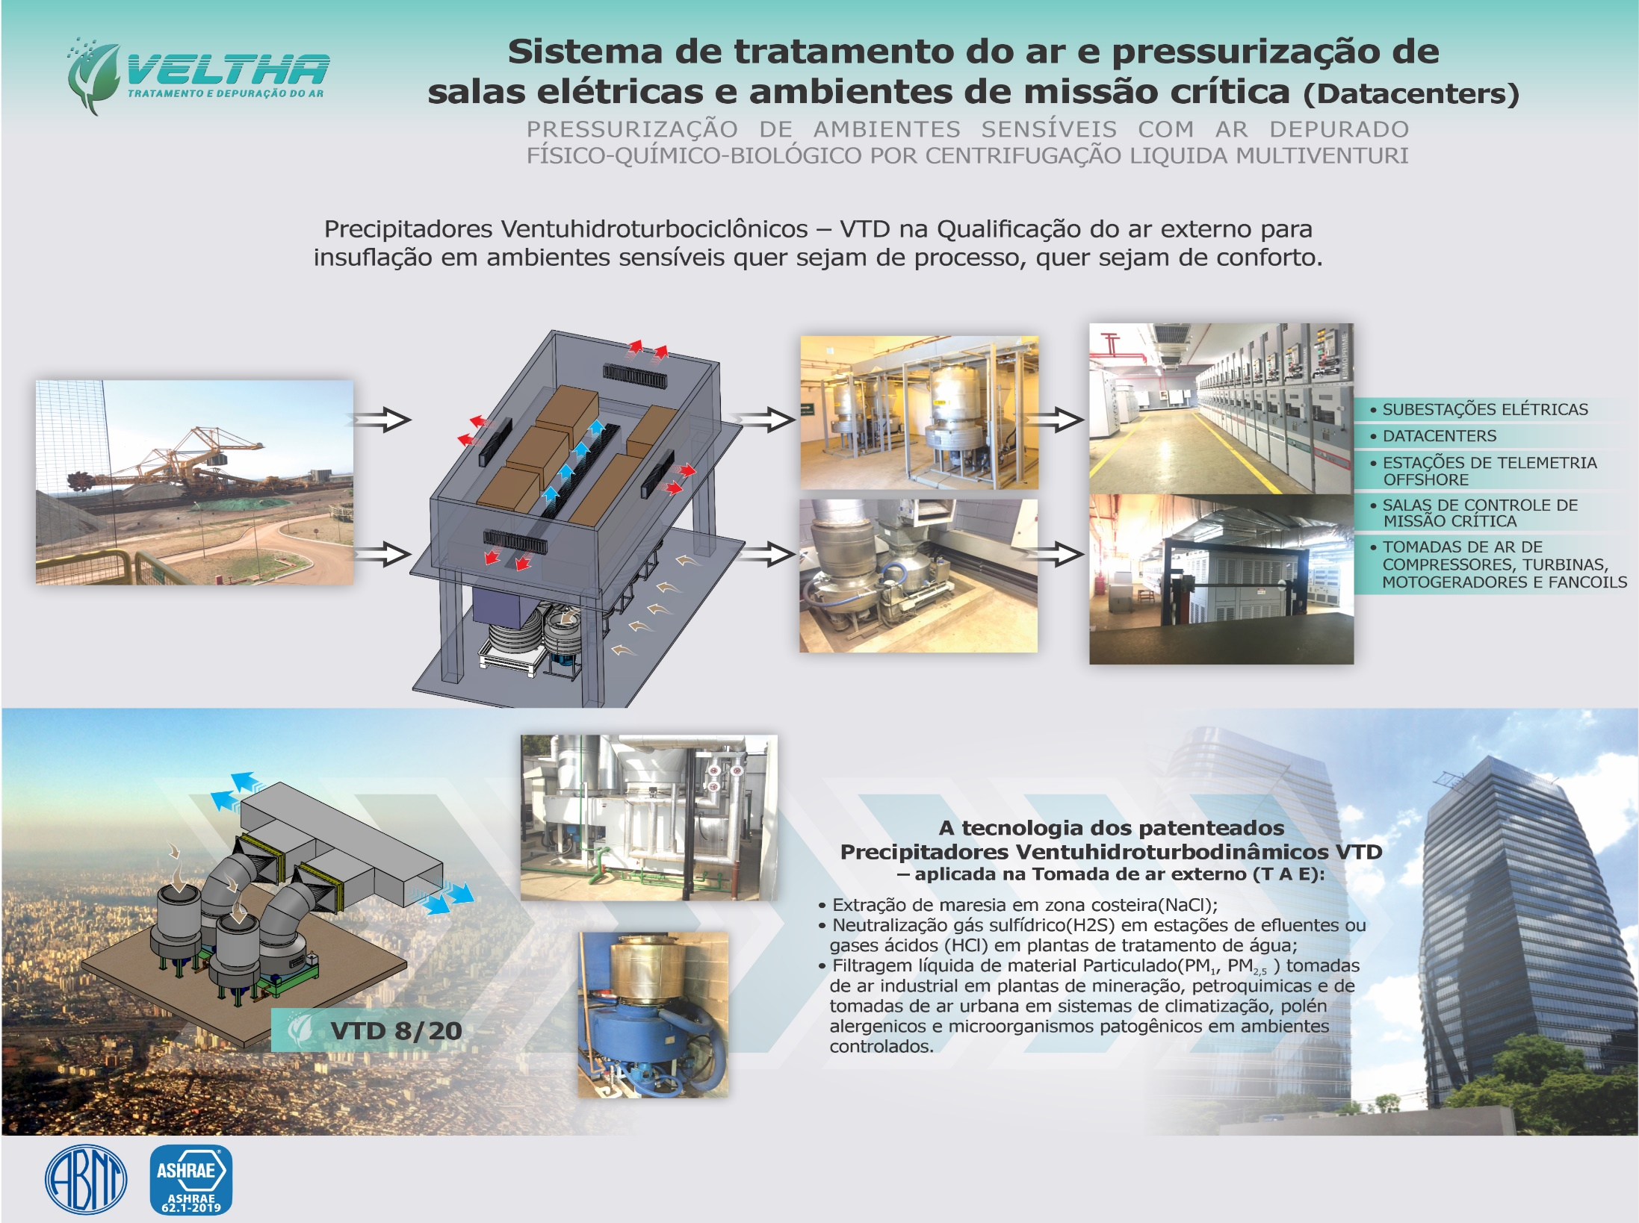

Slide 19
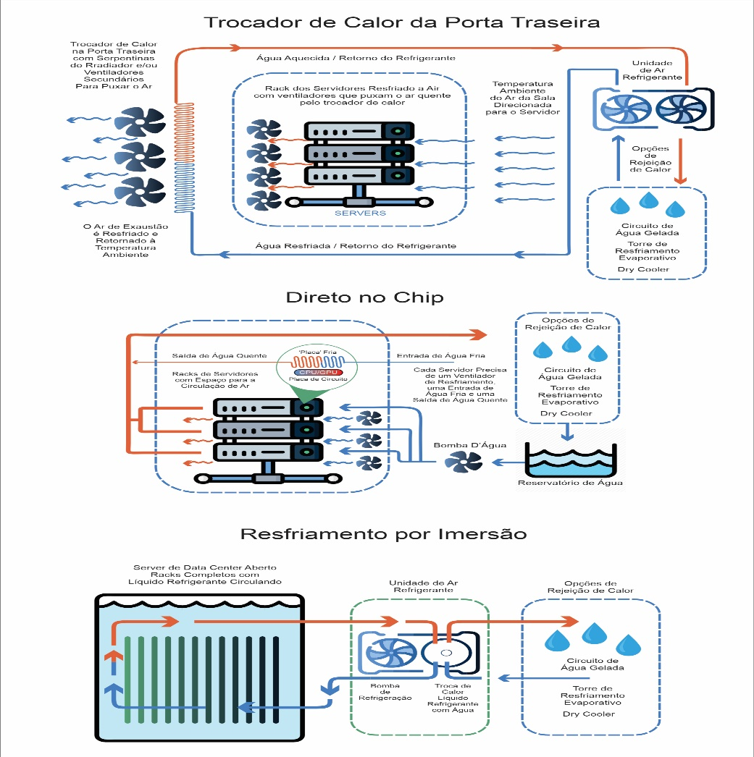
MISSÃO CRÍTICA: DATACENTER’S – CALL CENTER’S –SUBESTAÇÕES
Aplicações em Tomadas de Ar de Instalações de Missão Critica Datacenters em zonas costeiras, zona Rural e Urbana sujeitas a concentrações permanentes ou sazonais de material particulado fuliginoso ou silicoso Nossa tecnologia remove os íons salinos dissolvidos na umidade, gases e material particulado em suspensão(PM1,0 , PM2,5 com eficiência acima de filtragem F9 com performance constante de vazão por se tratar de processo extrativo invés de acumulativo, atende as premissas da norma ANSI/ASHRAE Standard 90.4-2019 -Energy Standard for Data Centers

Slide 20
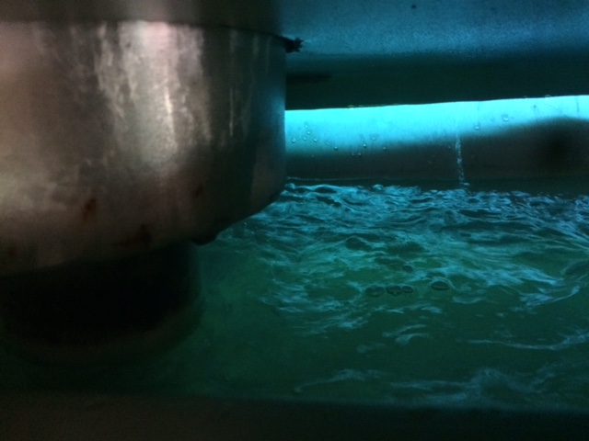
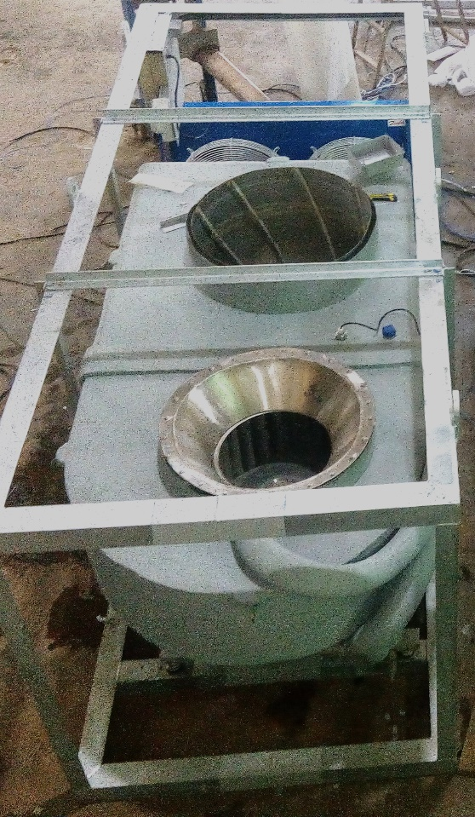
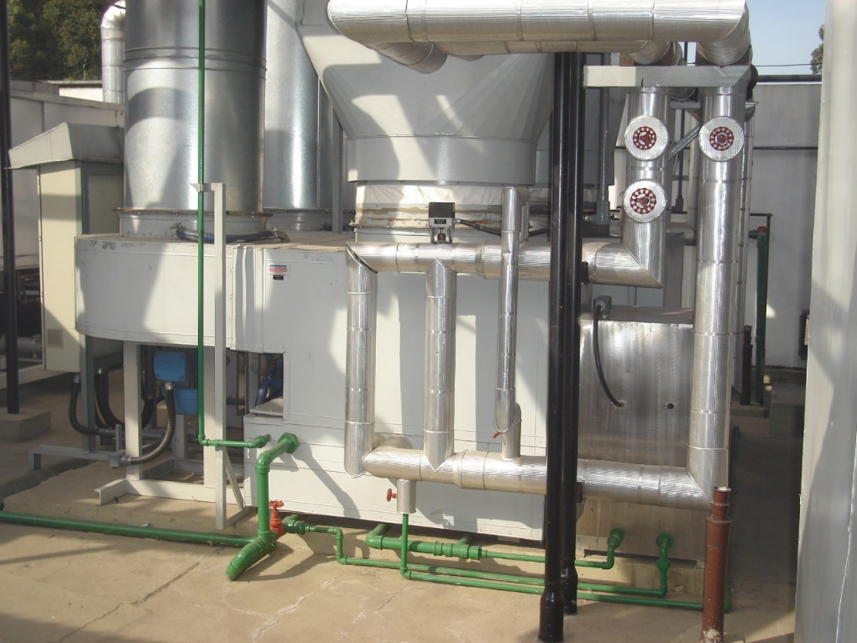
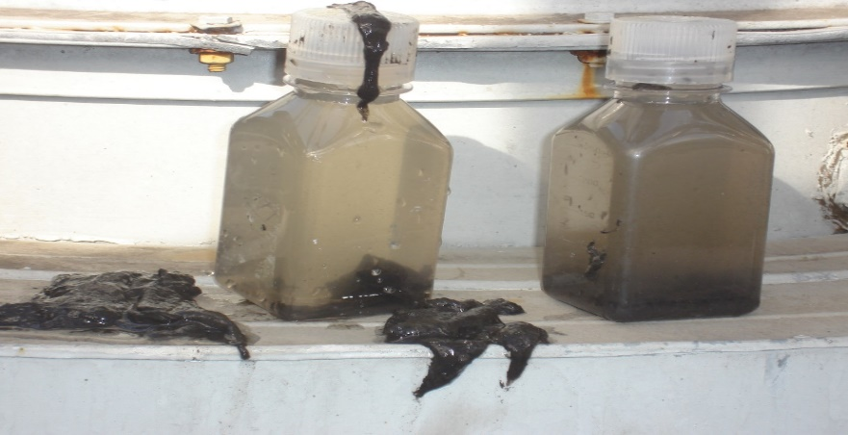
O Precipitador Clean Air é um resfriador adiabático de elevada performance que garante Tbu na insuflação do ar sem riscos de insuflar ar com ativos biológicos, graças a continua inertização do líquido em um canhão submerso de lâmpadas UVc que de forma continua inativa vírus, fungos, bactérias e o limo típico de outras tecnologias de filmes de celulose umectados preserva assim o patrimônio, confiabilidade operacional e a sanidade do ambiente climatizado.

Slide 21
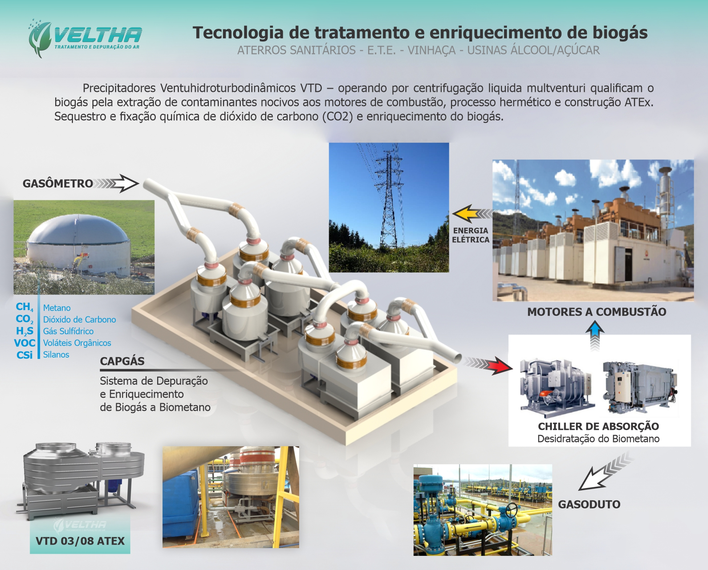

Slide 22
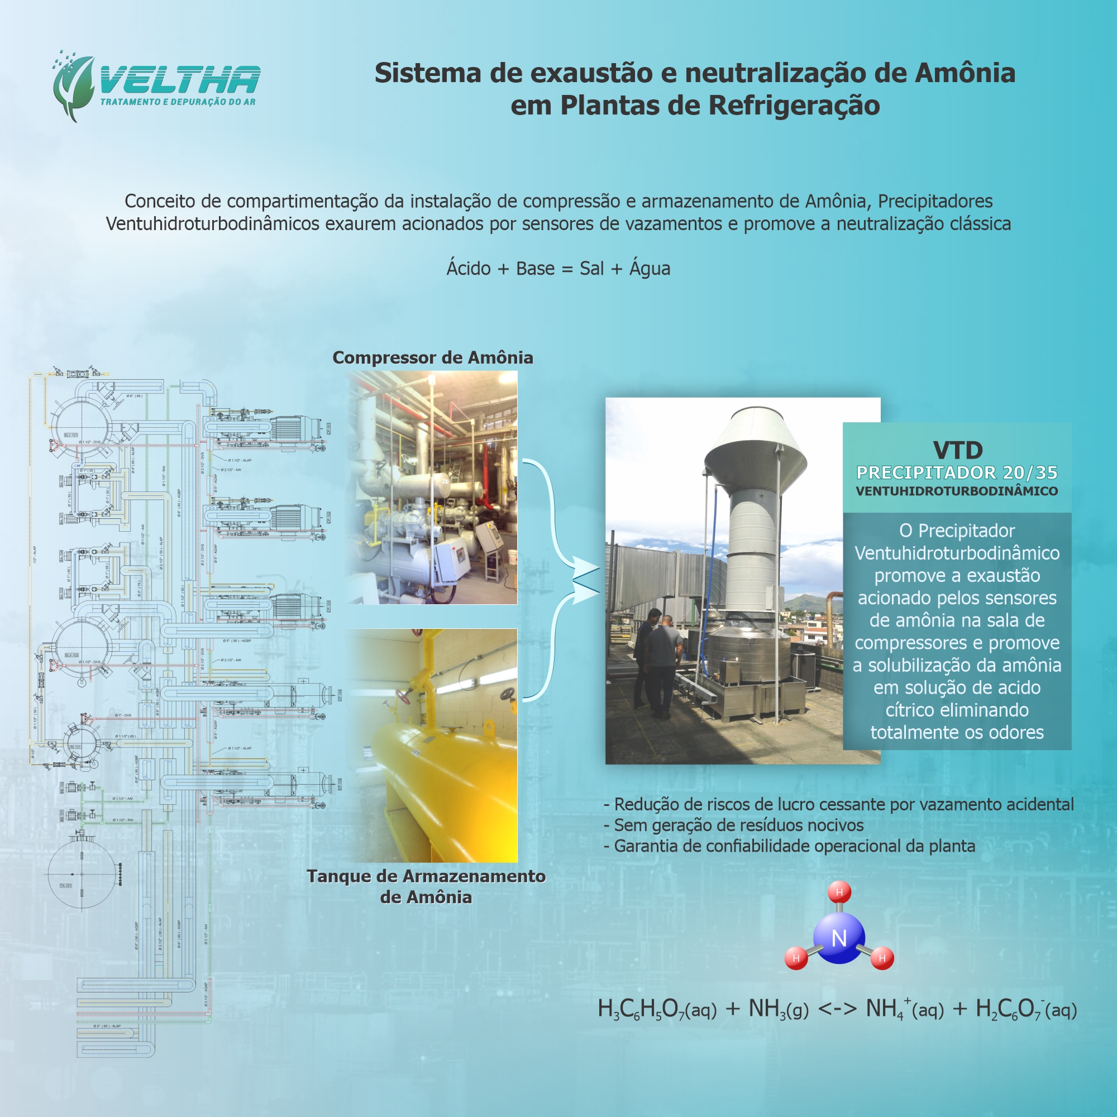

Slide 23
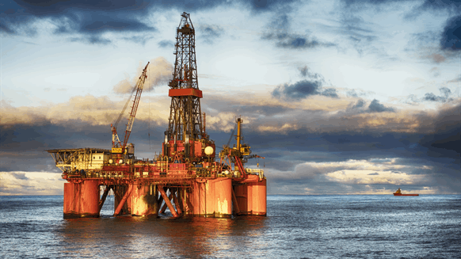
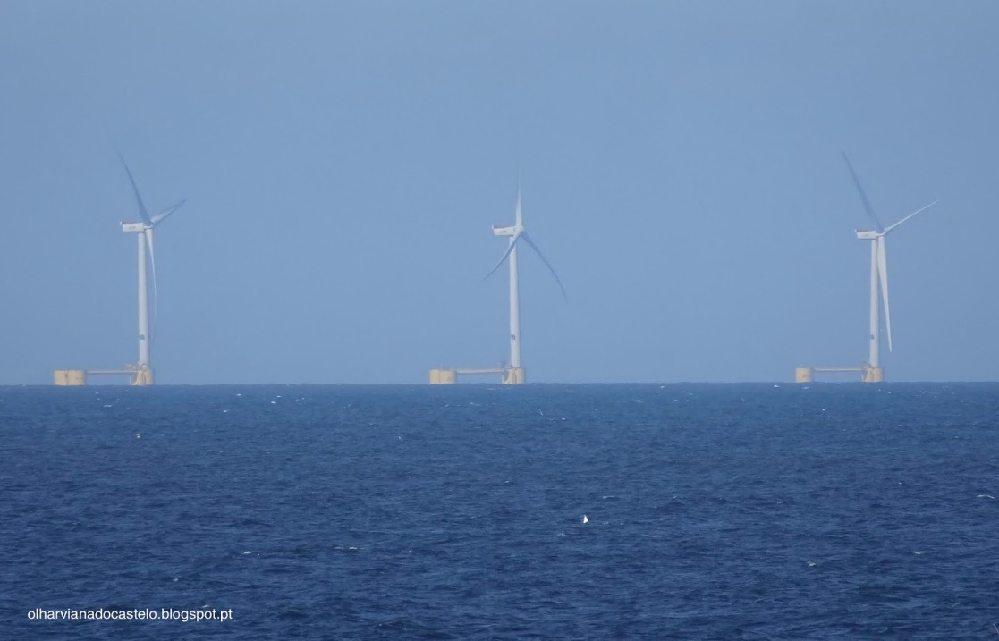
Aplicações para empresas em zonas costeiras em portos, e marítimas OFF SHORES que possuam equipamentos e/ou infraestruturas expostas a Corrosão, colocando em risco a confiabilidade operacional.
Nossa tecnologia remove os íons salinos dissolvidos na umidade, gases como ácido sulfídrico típico de estações de bombeamento de esgoto e operações petroleiras.
O Precipitador Clean Air preserva assim o patrimônio e confiabilidade de sistemas elétricos, geradores eólicos e de comunicação, tomada de ar de turbinas e compressores, assim como o conforto em ambientes internos e a prevenção contra corrosão atmosférica.

Slide 24
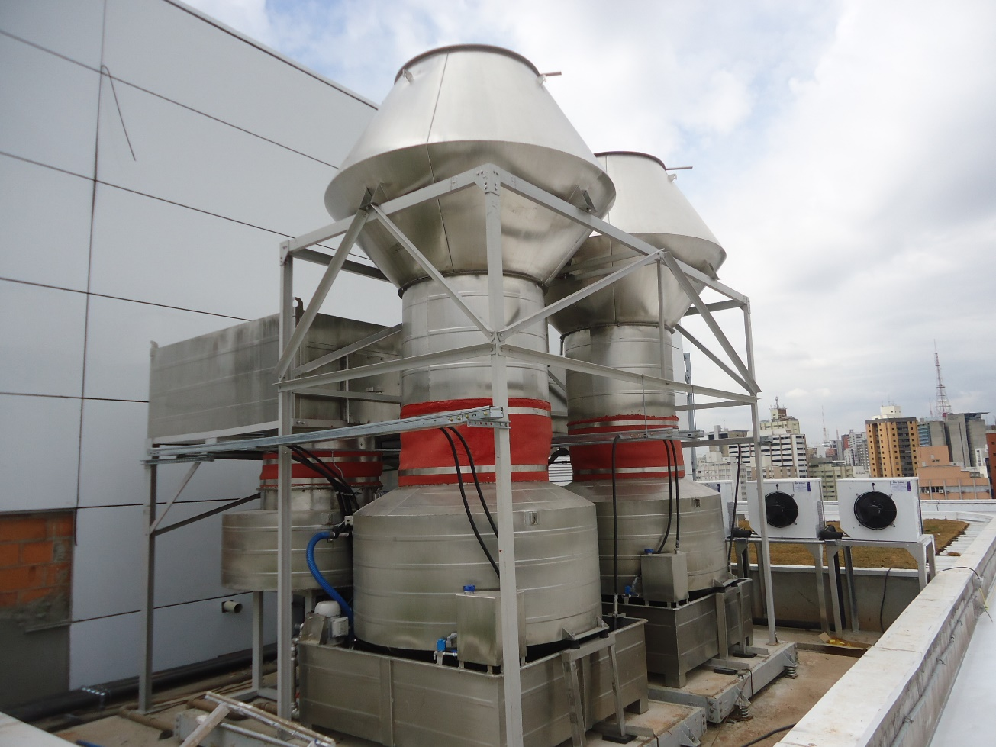
Utilidades
Tratamento de gases e poeiras das tomadas de ar externo para ventilação e pressurização das salas de controle, salas de painéis elétricos, tomadas de ar de sistemas de climatização, tomadas de ar de compressores e turbinas de geração de energia.

Slide 25
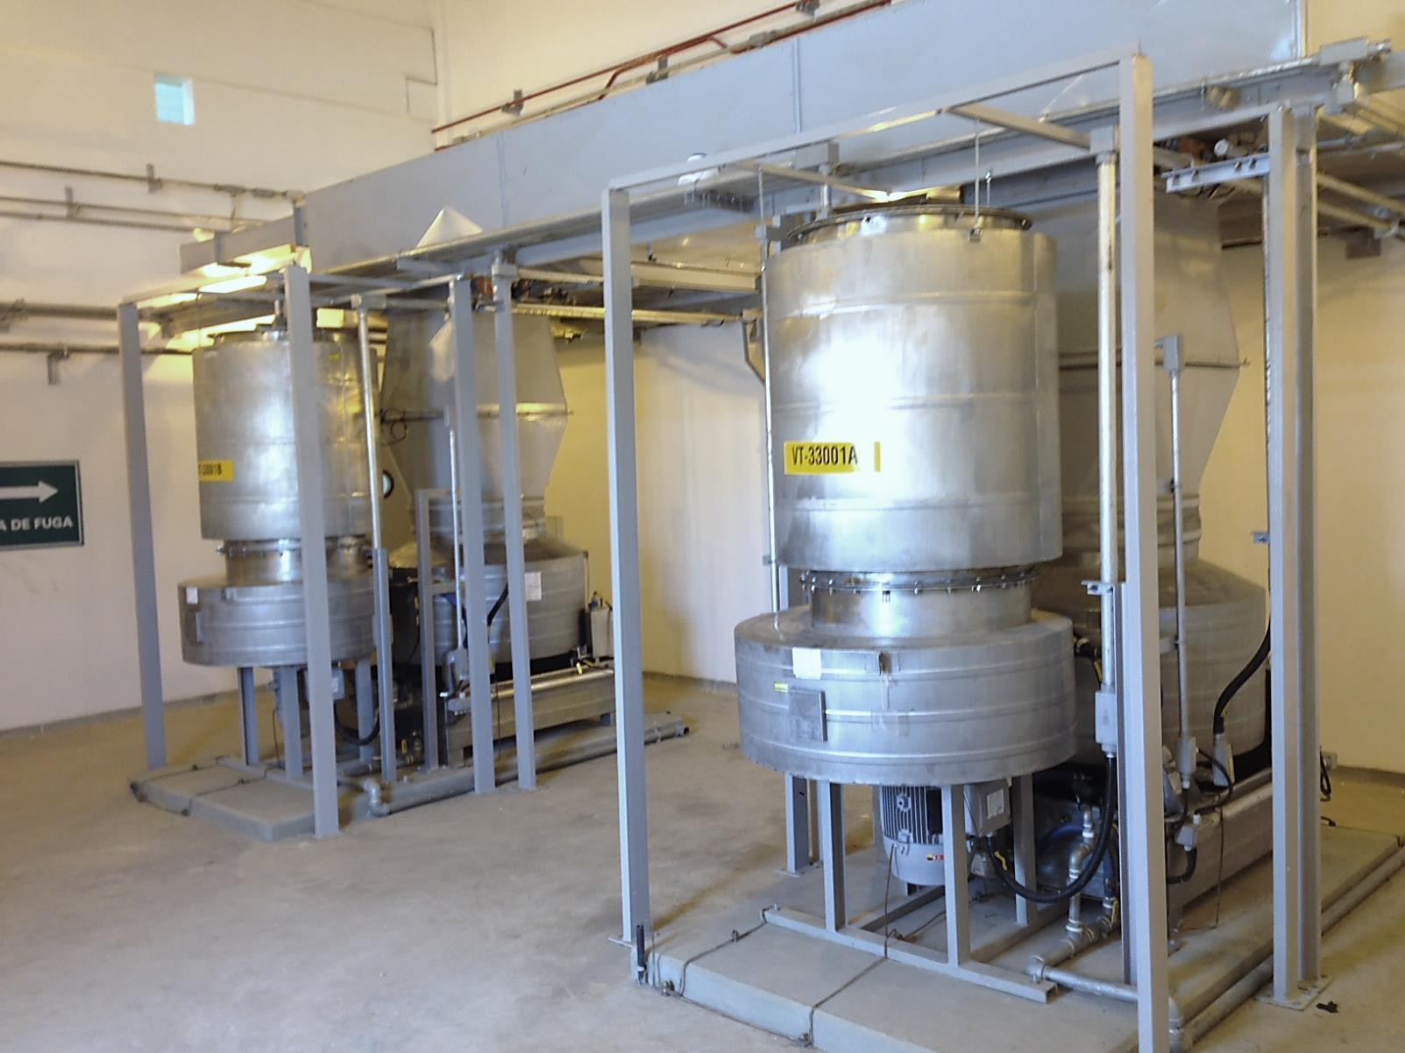
PRECIPITADORES HIDRODINAMICOS NA TOMADA DE AR DE SUBESTAÇÃO ELETRICA EM REFINARIA DE PETRÓLEO - Controle de H2S, NH3, NaCl.

Slide 26
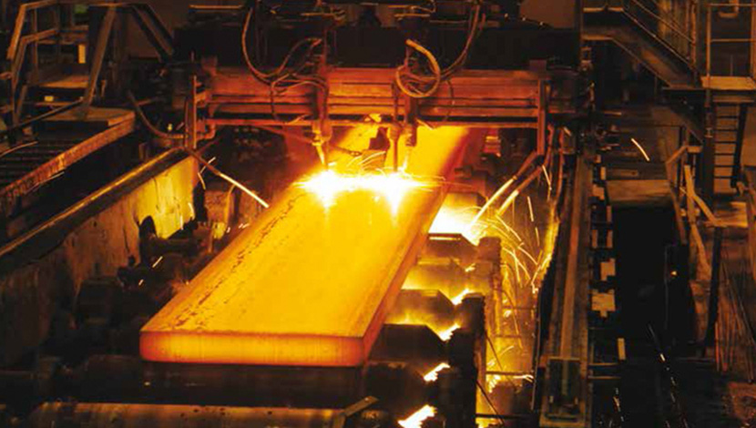
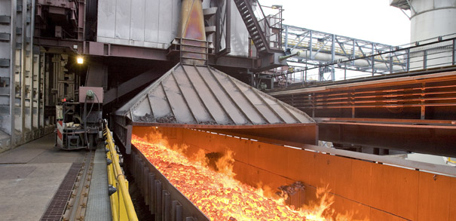
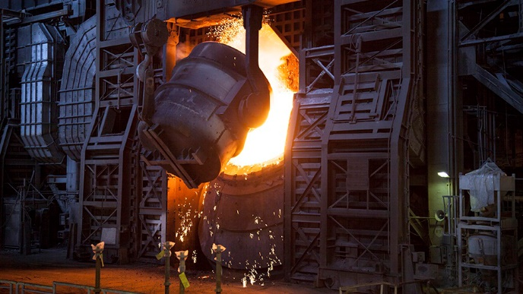
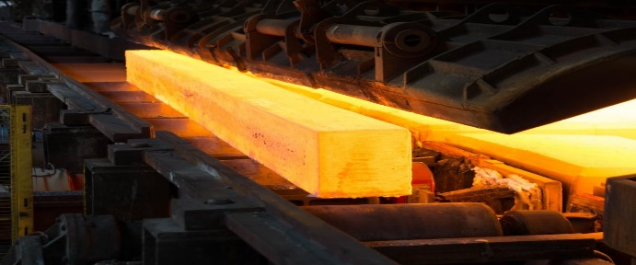
A exclusiva tecnologia Multiventuri dos Precipitadores Hidrodinâmicos assegura a melhor relação
custo X benefício em aplicações de controle antipoluente de material particulado, gases, vapores, e odores emanados em distintas fases do processo siderúrgico:
Coqueria: Tratamento do gás remoção do alcatrão, evita manutenção na linha de distribuição de gás na usina, preservando de danos por incrustrações nos compressores e outras emissões fugitivas do processo. Compostos orgânicos voláteis (VOC) inclusive benzeno, salubridade laboral na empresa.
Aciaria Captação e tratamento de gases e material particulado das estações de carga de alto forno, vazamento, transferências, panelas de espera, postos de inoculação de elementos de liga, e processo de escarfagemcorte de quebras da produção
Laminação Tratamento de vapores oleosos emitidos nos trens de laminadores de tiras e de odores da estação de águas oleosas.

Slide 27
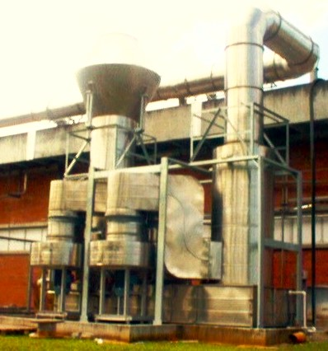
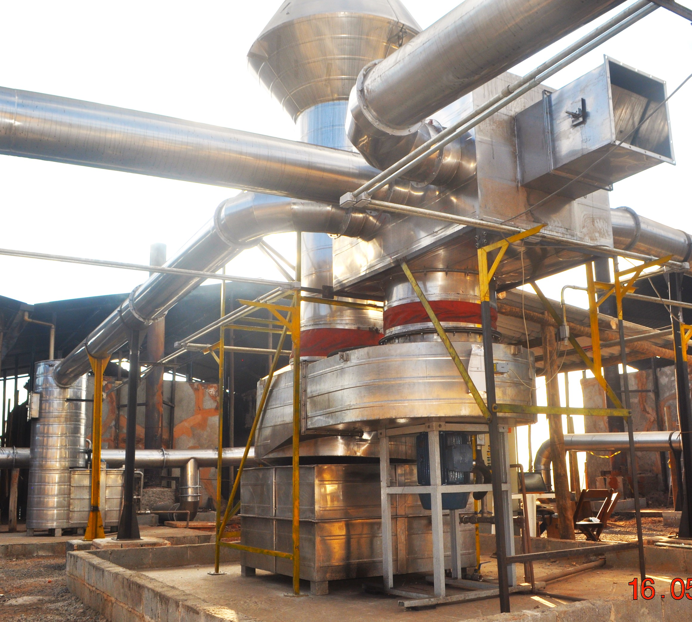
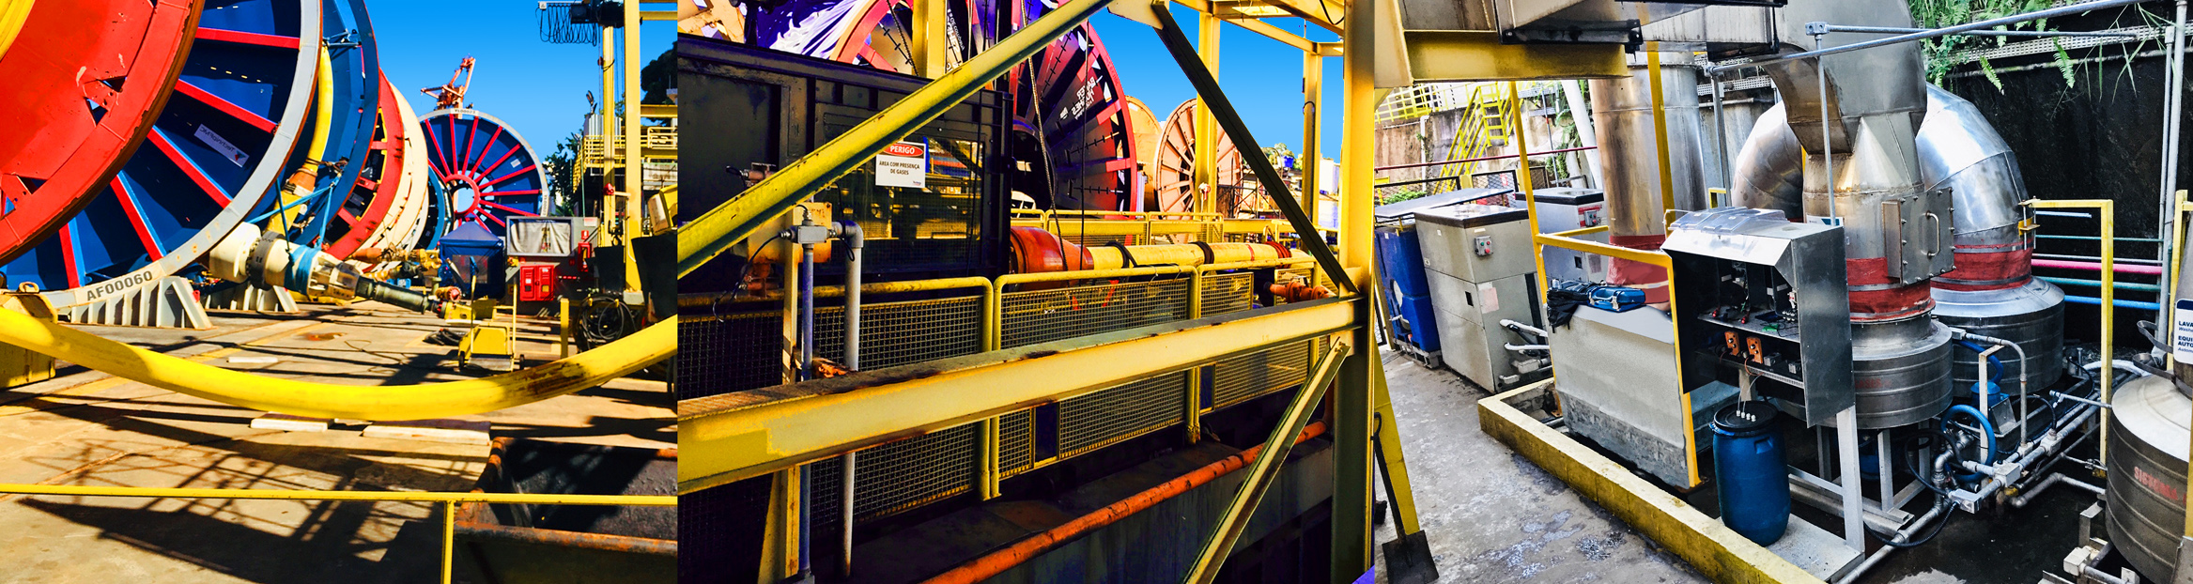
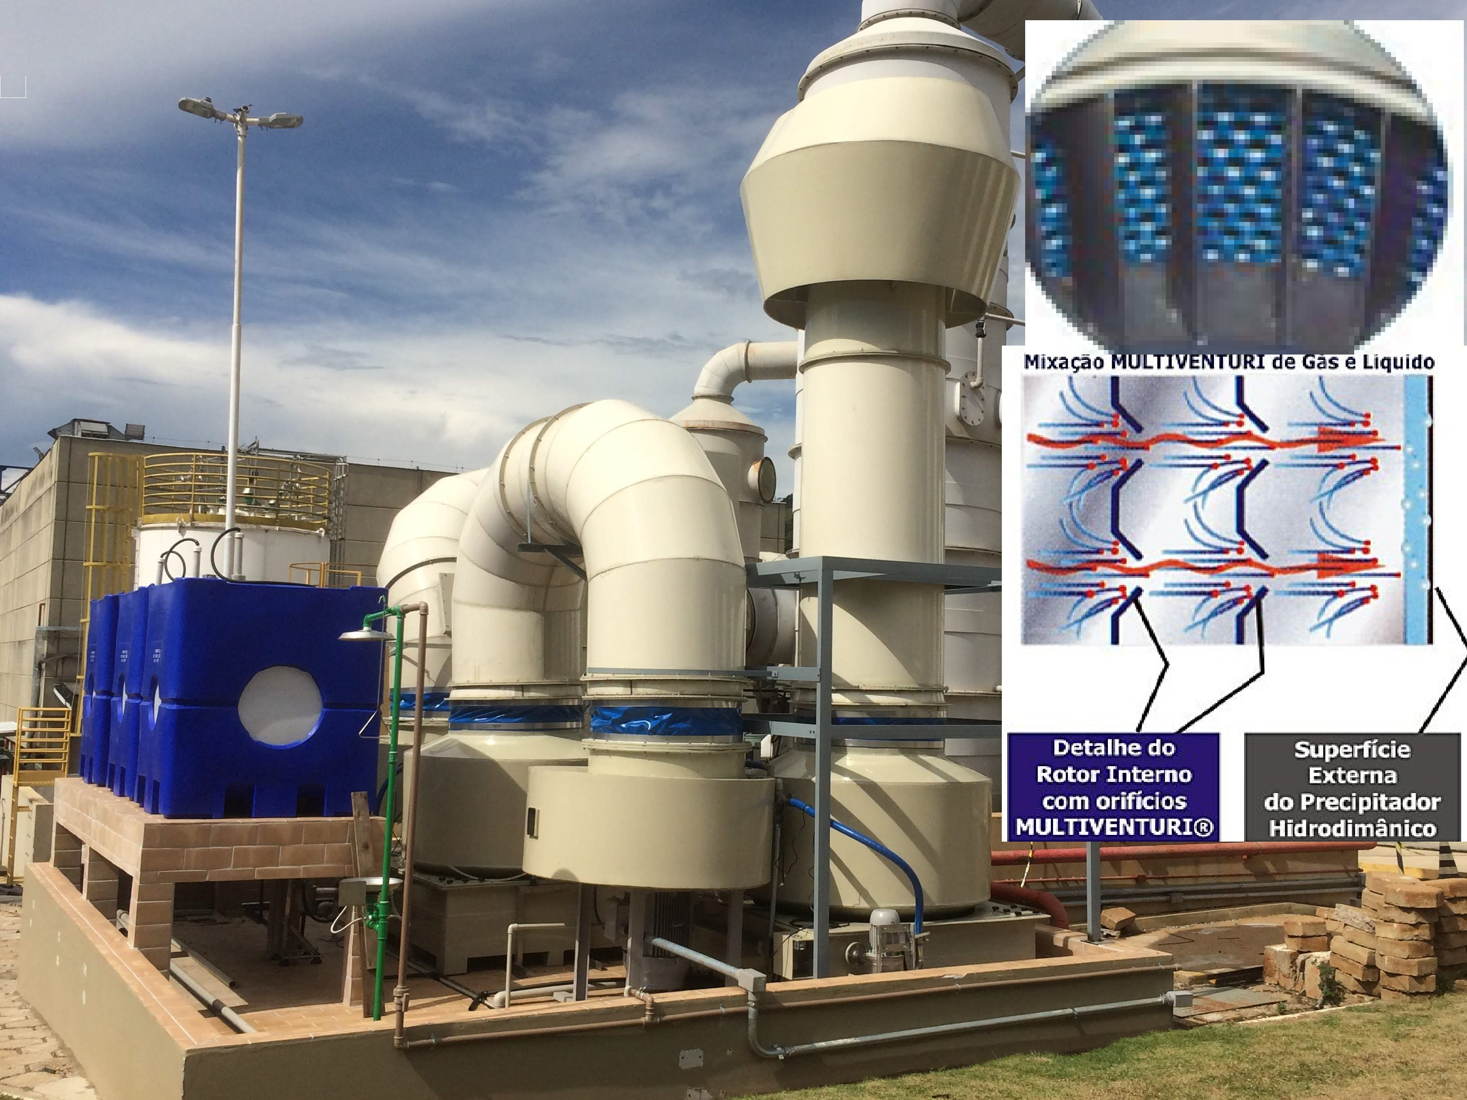
Galeria de Aplicações
Óleo de ensimagem linha polímeros (PM1.0) Petroquímica
Planta de Pirolise de lenha em carvão- Condensação alcatrão
Unidade de Desparafinação de Risers Oil & Gás- Gás Sulfídrico
Sciences of Life Planta Farmoquímica Duplo estágio

Slide 28
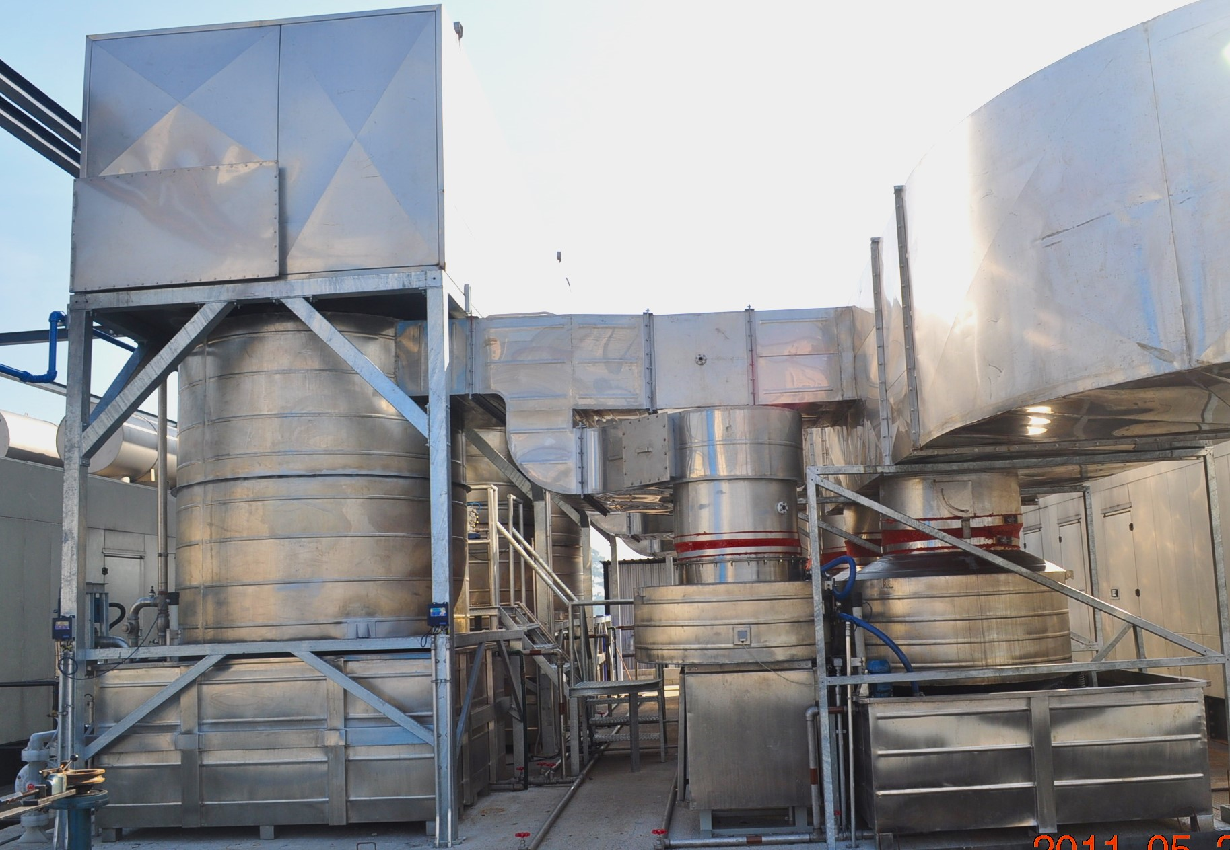
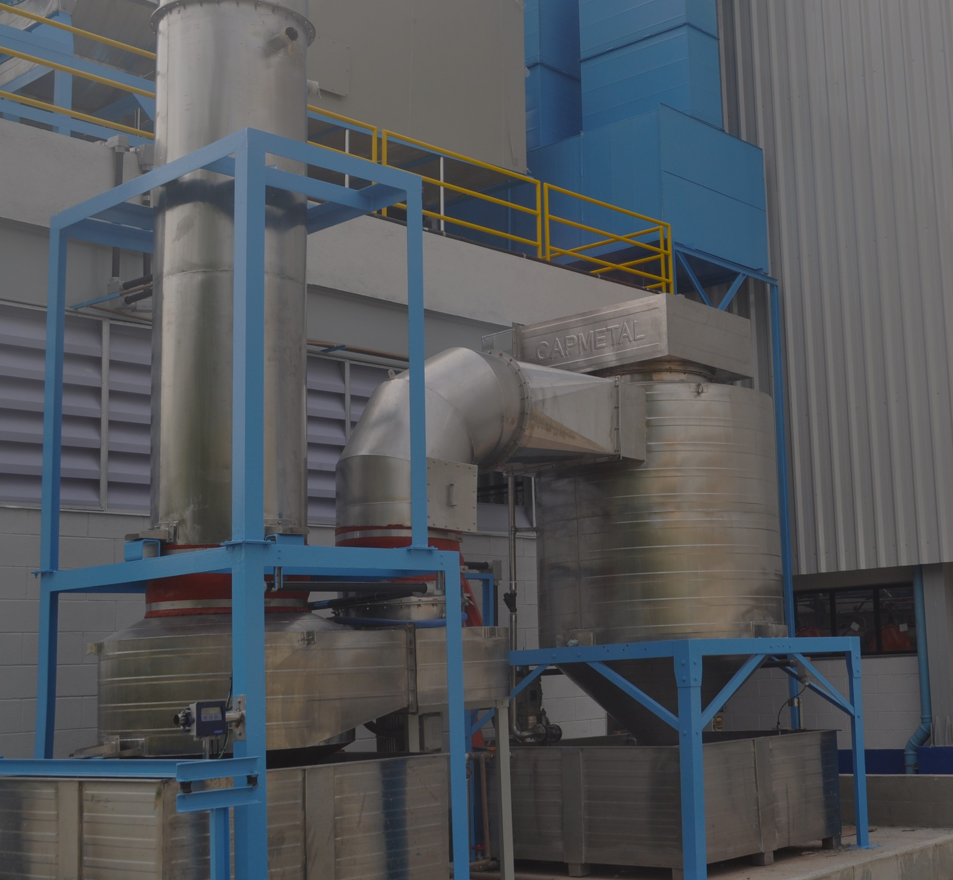
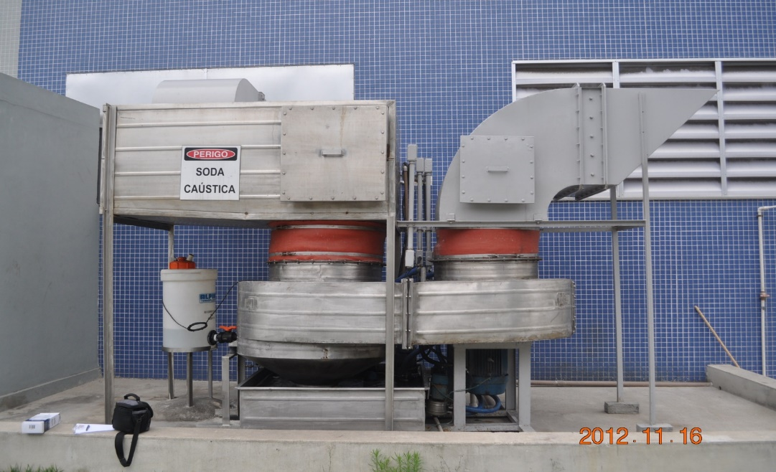
Galeria de Aplicações
DESCARBONIZAÇÃO GASES COMBUSTÃO 12,5 MW
GASES DE COMBUSTÃO DE CALDEIRA DE VAPOR
PRECIPITADORES HIDRODINAMICOS NA TOMADA DE AR DE SUBESTAÇÃO ELETRICA EM ESTAÇÕES DE TRATAMENTO DE EFLUENTES E.T.E.
- Controle de H2S.

Slide 29
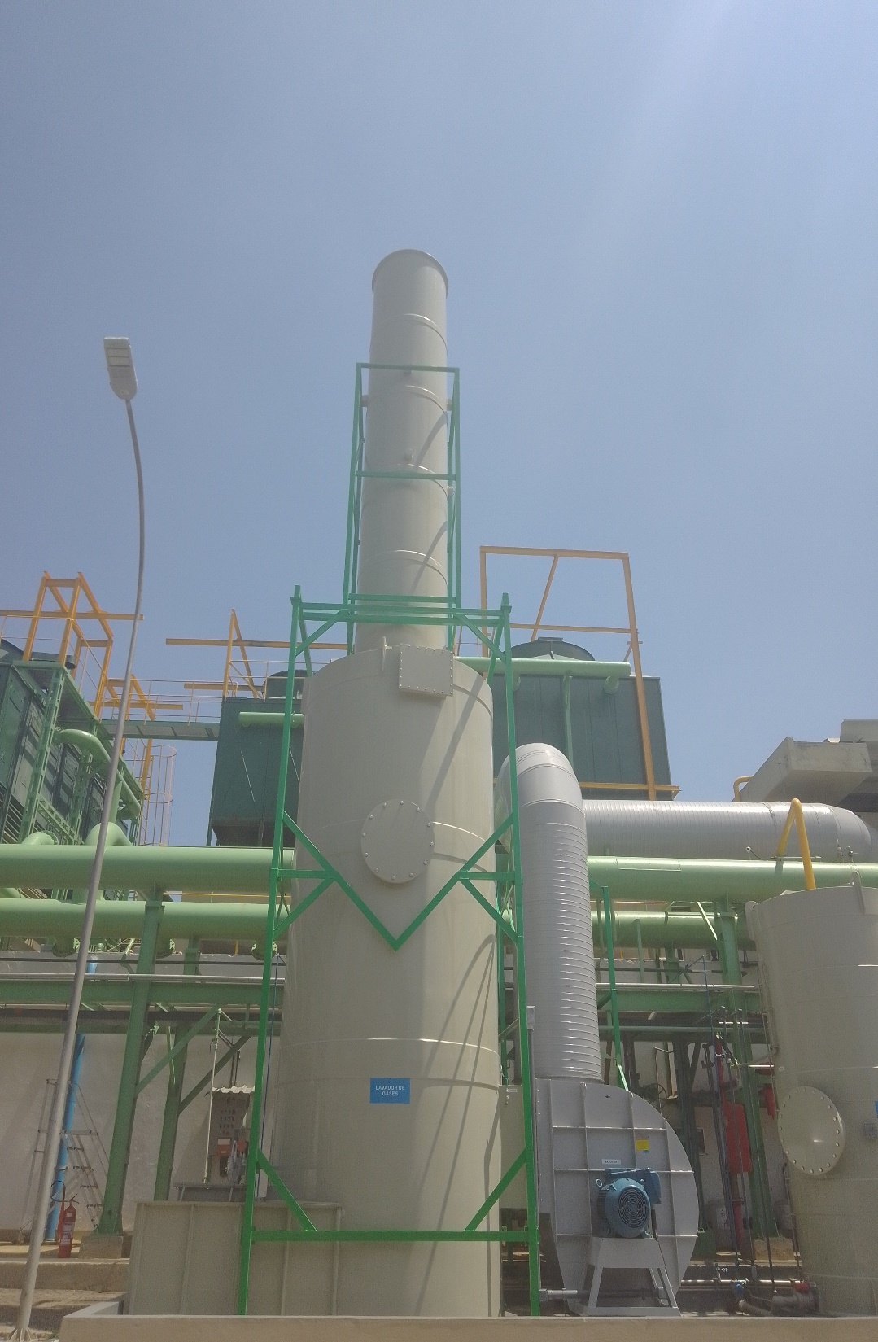
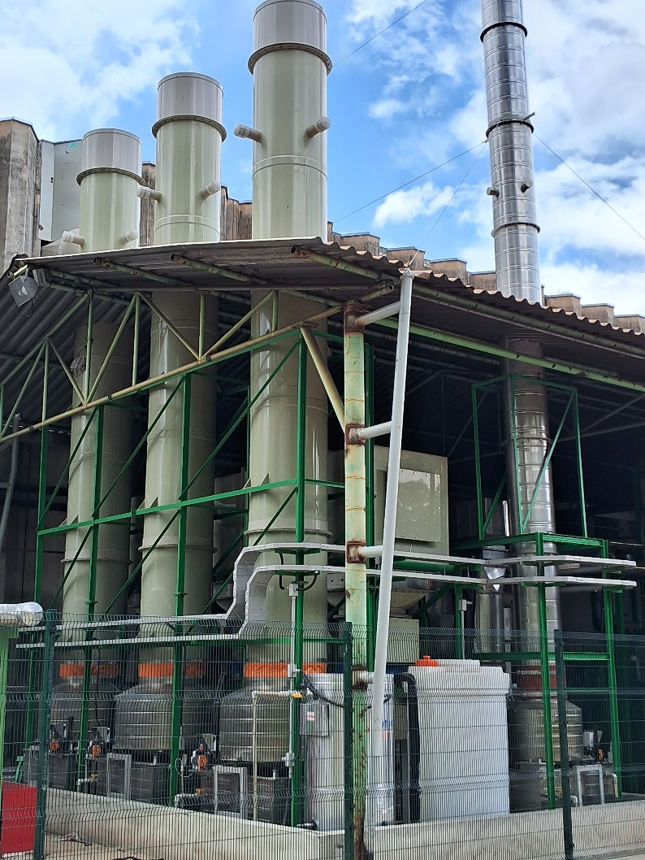
Galeria de Aplicações
LABORATORIO DE CORROSÃO 420 ENSAIOS SIMULTANEOS H2S- NEUTRALIZAÇÃO ALCALINA EM PRECIPITADORES HIDRODINÂMICOS REGIME CONTÍNUO .
DEPURAÇÃO DE AMÔNIA EM PLANTA REFRIGERAÇÃO

Slide 30
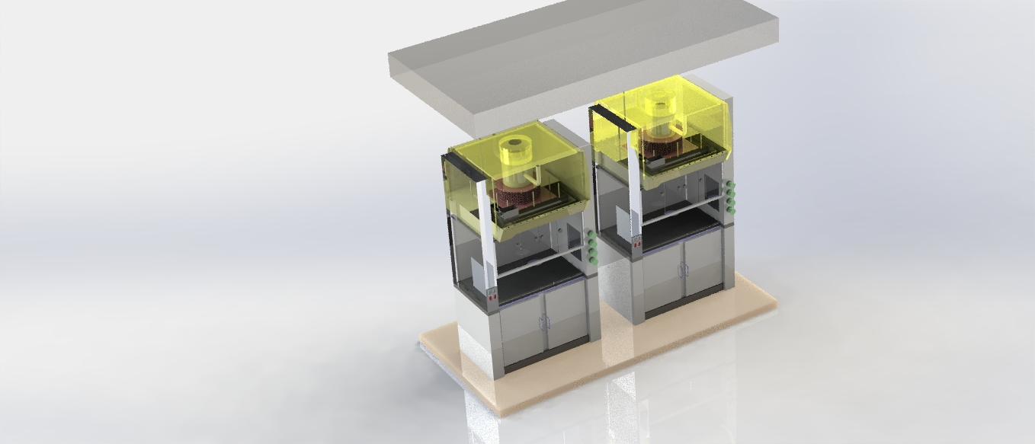
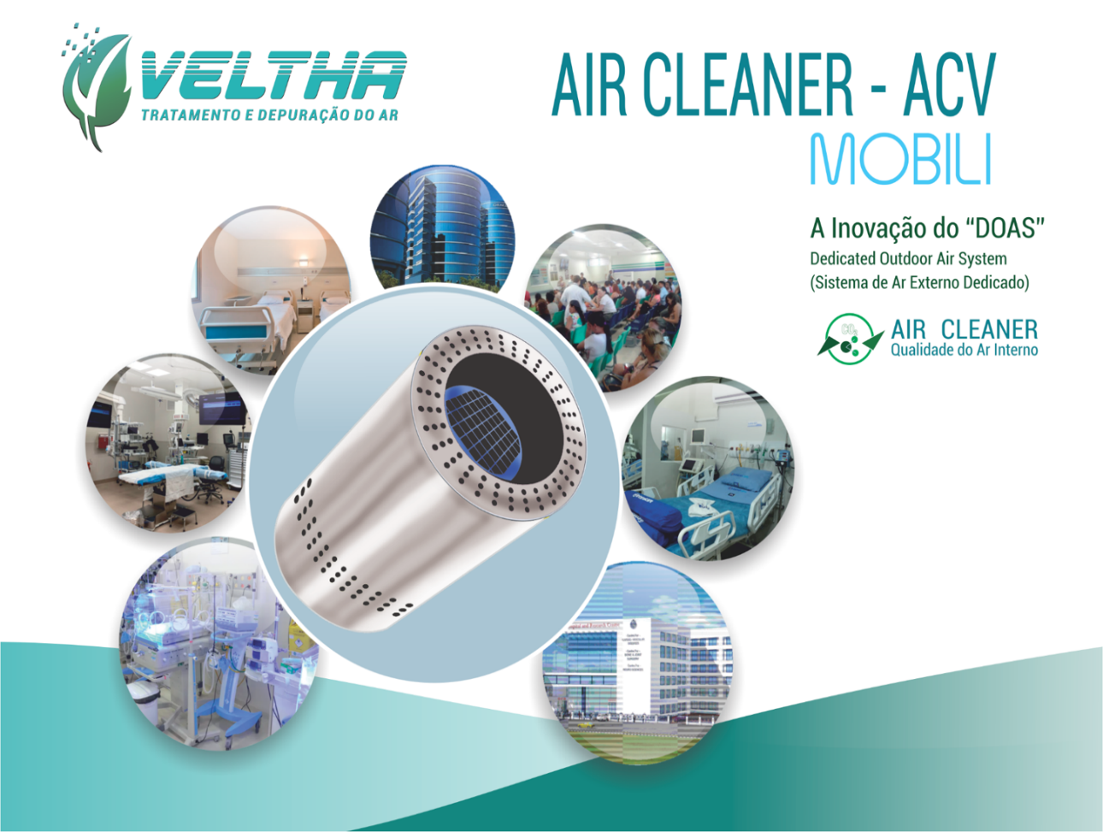
Galeria de Aplicações
DEPURAÇÃO COIFAS HIDROTURBO HDT REMOÇÃO E NEUTRALIZAÇÃO FOCAL DE POLUENTES EM CAPELAS LABORATÓRIOS
UNIDADES MOVEIS DE DEPURAÇÃO DO AR DE AMBIENTES INTERNOS CLIMATIZADOS –CONTROLE FÍSICO- QUÍMICO – BIOLÓGICO DA QUALIDADE DO AR - IAQ.

Slide 31
